Slide 1
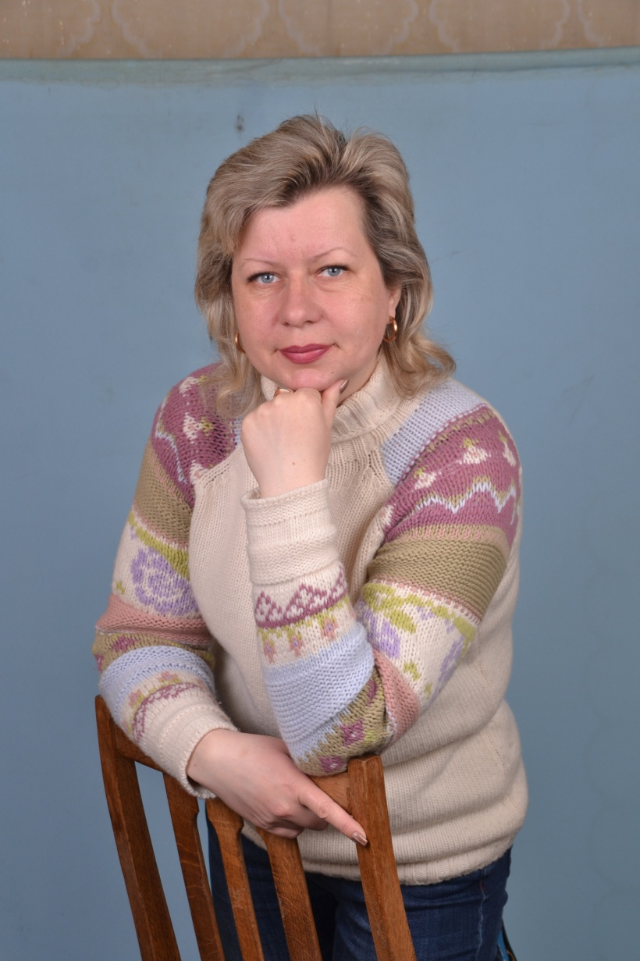
Прилуцький заклад дошкільної освіти (ясла-садок) комбінованого типу
Прилуцької міської ради Чернігівської області
ПОРТФОЛІО
Рудніченко
Оксани Олександрівни,
вихователя
Моє життєве кредо :
«Щоб не трапилось –
вір в себе, вір в життя, вір в завтрашній день, вір в те, що ти робиш!»
Моє педагогічне кредо :
«До роботи – творчо, до дітей – з любов’ю»
Прилуки 2026 р.

Slide 2
Будемо знайомі
Дата народження: 30.10.76 р.
Освіта: повна вища, 2009 рік – Ніжинський державний університет імені Миколи Гоголя по спеціальності «Дошкільне виховання»
Професійний шлях: З 15.08.1998 року працюю на посаді вихователя ЗДО КТ №26 «Білочка»
Педагогічний стаж роботи у ЗДО КТ №26: 27 років
Посада: вихователь
Кваліфікаційна категорія: «спеціаліст вищої категорії»
Відомості про атестацію: присвоєно кваліфікаційну категорію “Спеціаліст вищої категорії” 2025р.

Slide 3
Курси підвищення кваліфікації:
ГО “ІППО” Сертифікат №377363721625514791 від 09.05.2024р. - 9 год. Інклюзивна компетентність;
ГО “ІППО” Сертифікат №6311769176273187272 від 10.03.2025р. - 2 год. Тренінг “Інклюзія. Корекційно-розвиткова робота”. Педрада №6 від 10.03.2025р.

Slide 4
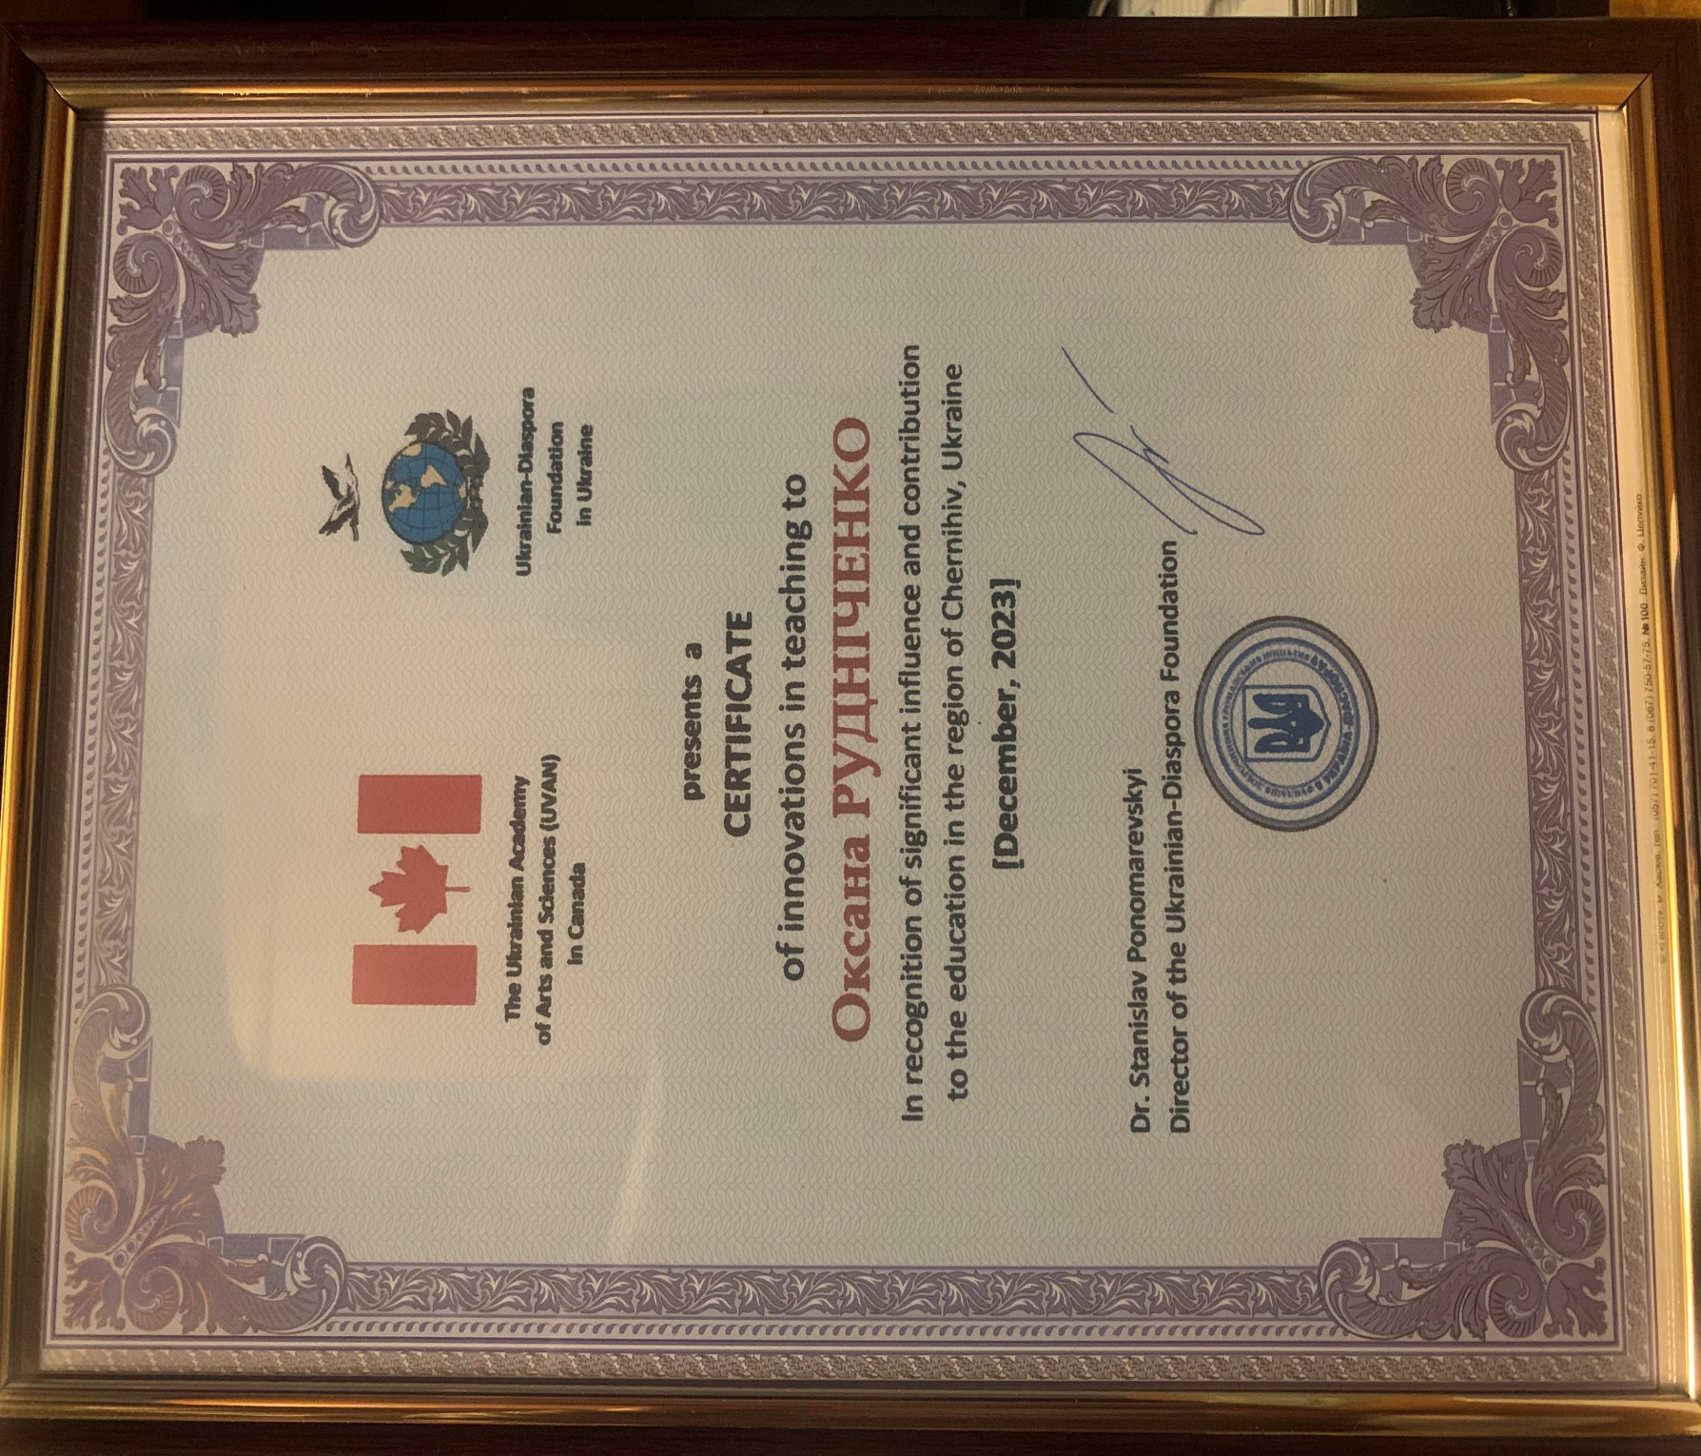
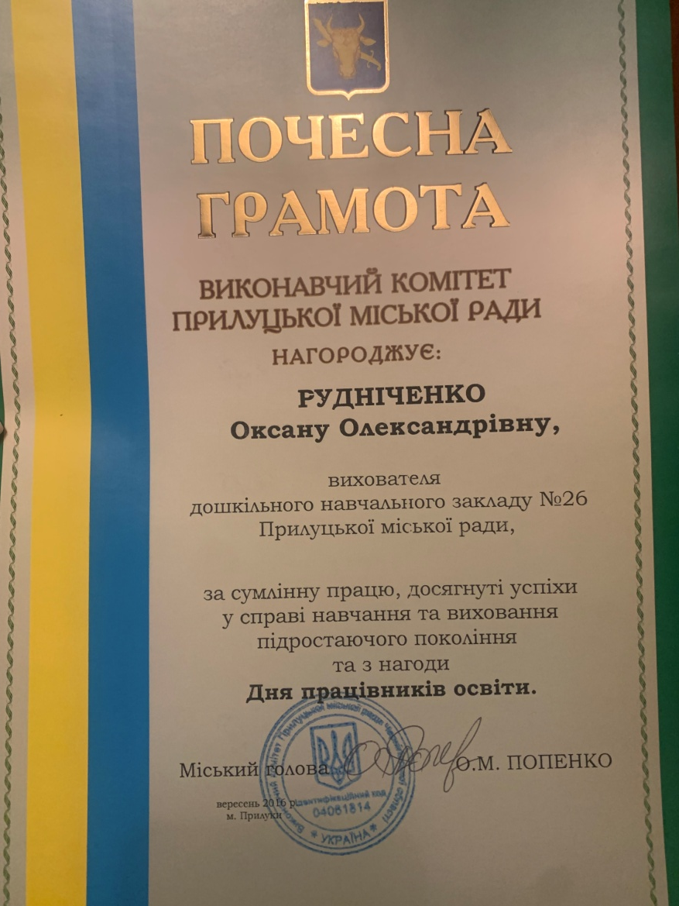
Мої нагороди
Міжнародний українсько-канадський конкурс. Фундація «Україна-діаспора». Фонд професора Ореста Цапа. Сертифікат за інновації в навчанні на знак визнання значного впливу та внеску в освіту в області. Грудень, 2023р
За сумлінну працю, досягнуті успіхи у справі навчання та виховання підростаючого покоління та з нагоди Дня працівників освіти. Вересень, 2016 р.

Slide 5
Моє педагогічне есе
Таке покликання нам долею дано –
З любов’ю серце дітям віддавати.
Цей шлях життєвий обрано давно,
Професія чудова – вихователь!
В. Сухомлинський
І все ж це дивна професія!
Робота з дітьми дає можливість мені проявити все найкраще, що закладено: і душевні якості, і здібності.
З душевними якостями зрозуміло, а от здібності ... Дуже часто ці здібності є, але не завжди в тих масштабах, щоб вийти з ними на "велику сцену": співаєш, але голос не звучний, пишеш вірші, але не такі, щоб їх можна було друкувати, вишивати, але не для того, щоб потім виставляти свої роботи на продаж і т.д. А в дитячому саду всі ці скромні таланти я можу реалізувати, адже діти - найгуманніші судді. Вони захоплюються всім, чого не вміють робити самі. Діти оцінять вірші і розповіді, малюнки і пісні, а головне - саму вашу фантазію, адже вони самі великі в світі фантазери.
Я вважаю, що вихователь - дивовижна професія. Ще один її плюс в тому, що вона дає можливість заглянути в країну дитинства, у світ дитини. І хоч "всі ми родом з «детсва», але ми дуже швидко забуваємо цей чарівний світ, не розуміючи навіть власних дітей. Дитячий світ набагато цікавіше, безмежне і багатше, ніж світ дорослого.
Моє завдання - не зруйнувати цю дитячу ілюзорність, а влитися в неї, тобто вихователь повинен розмовляти з дітьми на одній мові, розуміти їх.
І нарешті, хіба багатьом доступно бути коханою, шанованою, зразком для наслідування, ідеалом? Виховательці дитячого садка це цілком доступно, все залежить тільки від неї.

Slide 6
Педагогічний вектор “Метод інтелектуальних карт з використанням цифрового контенту”
Працюючи з дошкільниками, я вирішила урізноманітнити освітній процес шляхом поєднання інтелектуальних карт із сучасним цифровим контентом. Такий підхід дає можливість зробити навачльний матеріал більш наочним, доступним та цікавим для дітей, сприяє розвитку пам’яті, уваги, мислення, мовлення, творчої активності та вміння встановлювати взаємозв’язки між поняттями.
Метод інтелектуальних карт - це не лише спосіб систематизації інформації, а ефективний засіб активізації пізнавальної діяльності дошкільників. Використання зображень, символів, ключових слів, схем, QR-кодів, презентацій та іншого цифрового контенту допомагає дітям краще сприймати, запам’ятовувати та відтворювати інформацію.
Початок роботи: 2026 рік
Мета: Розширити власну методичну базу та вдосконалити професійну майстерність щодо використання інтелектуальних карт на основі цифрового контенту в роботі з дошкільниками. Свторювати умови для розвитку пізнавальної активності, логічного, асоціативного та творчого мислення дітей. Поєднувати традиційні форми роботи з сучасними цифровими технологіями.
Завдання:
* Розробляти та використовувати інтелектуальні карти під час різних видів освітньої діяльності;
* Поєднувати інтелектуальні карти з цифровими зображеннями, презентаціями, відеоматеріалами, QR-кодами та інтерактивними завданнями;
* Створити та систематизувати картотетку інтелектуальних карт за освітніми напрямами;
* Використовувати цифровий контент для розвитку мовлення, пам’яті, уваги, мислення та творчих здібностей дошкільників;
* Поширювати власний педагогічний досвід серед колег;
* Презентувати результати роботи на педагогічних заходах, семінарах, вебінарах та професійних конкурсах;
* Постійно вдосконалювати власну цифрову та педагогічну компетентність.

Slide 7
Перспективний план роботи за педагогічним вектором за період 2026-2030 н.р.
№ п/п | План роботи | Форми роботи | Рік роботи
1.
2.
3.
4.
5.

Slide 8
№ п/п | План роботи | Форми роботи | Рік роботи
6.
7.
8.
9.
10.
11.

Slide 9
Участь у роботі методичної служби ЗДО КТ №26 за період 2026-2030н.р.

Slide 10
Перспективний план роботи за педагогічним вектором за період 2026-2030 н.р.
№ п/п | План роботи | Форми роботи | Рік роботи
1.
2.
3.
4.

Slide 11
Моя фотогалерея

Slide 14
Нормативні документи
Базовий компонент дошкільної освіти (наказ МОН від 12.01.2021 № 33)
https://mon.gov.ua/storage/app/media/rizne/2021/12.01/Pro_novu_redaktsiyu%20Bazovoho%20komponenta%20doshkilnoyi%20osvity.pdf
Щодо методичних рекомендацій до оновленого Базового компонента дошкільної освіти (лист МОН від 16.03.2021 № 1/9-148)
https://mon.gov.ua/ua/npa/shodo-metodichnih-rekomendacij-do-onovlenogo-bazovogo-komponenta-doshkilnoyi-osviti
Про затвердження Методичних рекомендацій щодо створення, змісту та завантаження е-портфоліо (наказ МОН від 30.05.2019 № 755)
«Про забезпечення психологічного супроводу учасників освітнього процесу в умовах воєнного стану вУкраїні» лист МОН N 1/3737-22 від 29.03. 2022
Положення про атестацію педагогічних працівників https://zakon.rada.gov.ua/laws/show/z1649-22#n22
Постанова Кабінету Міністрів України № 800 “Деякі питання підвищення кваліфікації педагогічних і науково-педагогічних працівників” https://sqe.gov.ua/law/postanova-kabinetu-ministriv-ukrain-52/
Санітарний регламент для дошкільних навчальних закладів https://zakon.rada.gov.ua/laws/show/z0563-16#Text
Професійний стандарт вихователя ЗДО https://mon.gov.ua/npa/pro-zatverdzhennya-profesijnogo-standartu-vihovatel-zakladu-doshkilnoyi-osviti

Slide 15
Система заходів з метою поширення власного досвіду за 2026-2030 н.р.:
1. З досвіду роботи Рудніченко О.О.
https://fs06.vseosvita.ua/o/06019qdo-3db5.pptx
2. Особистий блог:
https://vseosvita.ua/user/id980290/blog
3. Група ЗДО КТ №26 :
    https://www.facebook.com/groups/469566153599151/user/100021264875634
    4. Підсумкова самооцінка власної професійної діяльності за Професійним стандартом 2024-2025рр.
    https://vseosvita.ua/blogs/pidsumkova-samootsinka-vlasnoi-profesiinoi-diialnosti-za-profesiinym-standartom-2024-2025rr-113248.html
    5. Індивідуальна освітня траєкторія професійного розвитку педагога:
    https://vseosvita.ua/blogs/indyvidualna-osvitnia-traektoriia-profesiinoho-rozvytku-pedahoha-rudnichenko-oo-za-2020-2026-nr-113249.html

